Slide 1

Název SŠ: | SOU Uherský Brod
Autoři: | Ing. Radim Bublík
Název prezentace: (DUMu) | USB Flashdisk
Tematická oblast: | Hardware počítače
Ročník: | 1. ročník oboru Mechanik opravář motorových vozidel
Číslo projektu: | CZ.1.07/1.5.00/34.0369
Datum vzniku: | 12. 1. 2013
Uvedení autoři, není-li uvedeno jinak, jsou autory tohoto výukového materiálu a všech jeho částí. Tento projekt je spolufinancován ESF a státním rozpočtem ČR.

Slide 2
ANOTACE
Záměrem této sady výukových materiálů s názvem Hardware počítače je poskytnout žákům potřebné informace o technickém vybavení počítačů pro jejich lepší orientaci v informačních a komunikačních technologiích (zejména počítačích), se kterými se budou velmi pravděpodobně setkávat po celý svůj život.
Jednotlivé DUMy (prezentace a pracovní listy) v této sadě pokryjí postupně tematické oblasti, které jsou probírány v předmětu Informační a komunikační technologie na naší SŠ.
Tato prezentace je konkrétně zaměřena na tematický celek Externí paměti.

Slide 3
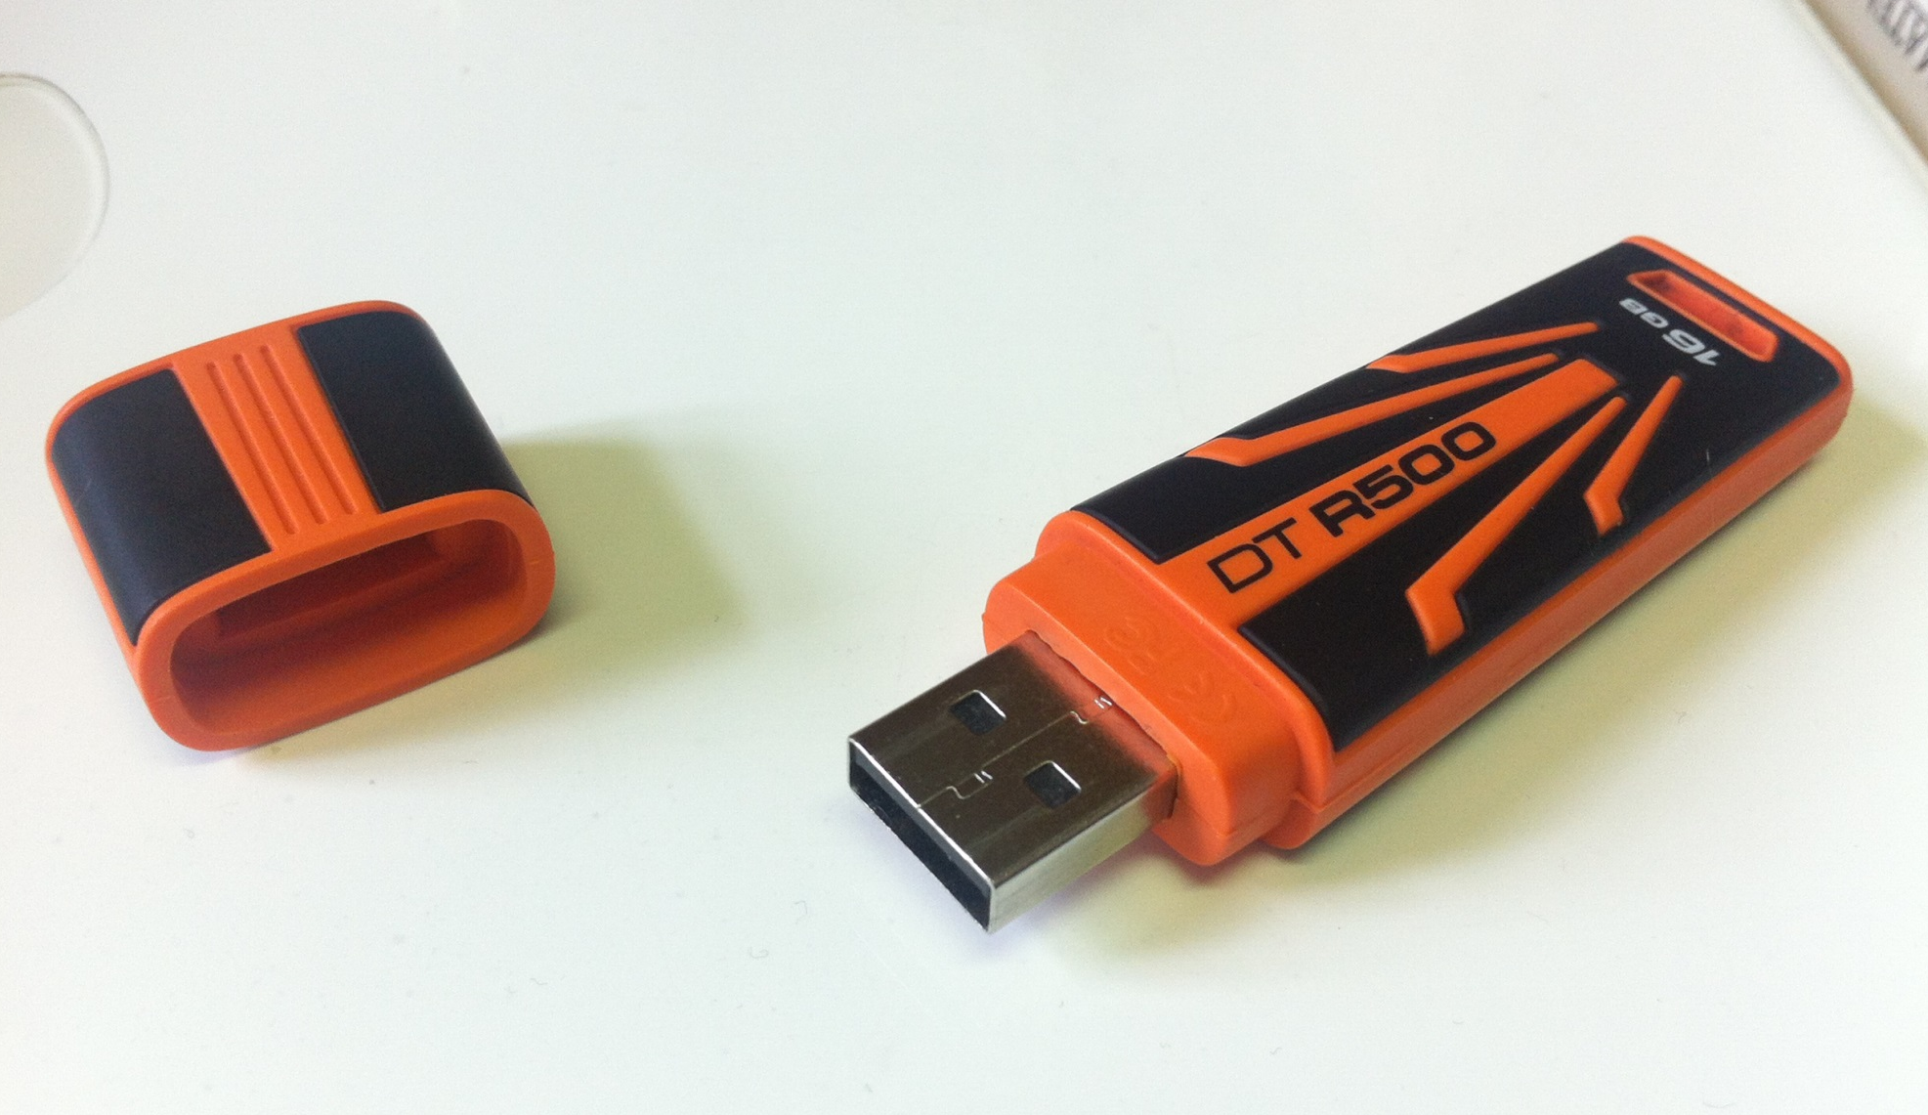
USB Flashdisk

Slide 4
Flash paměti
Jsou založeny na speciálním polovodičovém čipu, který obsahuje takzvané paměťové buňky.
Ty mohou obsahovat paměťový stav nula nebo jedna, který je stálý a mění se pomocí miniaturního výboje – proto se jim říká FLASH (blesk) paměti.

Slide 5
USB Flash disk a paměťové karty
Těm flash pamětem, které se připojují k USB rozhraní počítače, se říká USB Flash Disky, ostatní jsou většinou souhrnně označovány jako paměťové karty (ty pak své uplatnění nacházejí zejména ve spotřební elektronice - jako paměťové karty do digitálních fotoaparátů, kamer, MP3 přehrávačů atd).

Slide 6
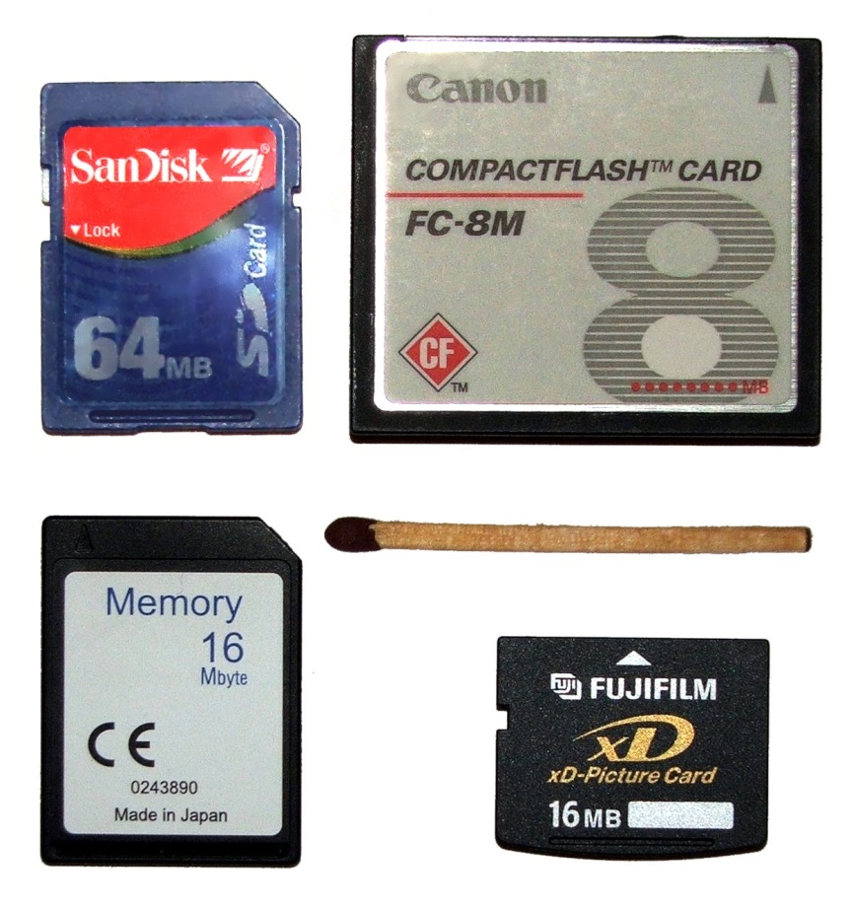
Typy paměťových karet
Současných typů paměťových karet je velké množství, jmenujme například:
  SD (Secure Digital), Mini SD, Micro SD, SDHC (SD High Capacity)
  MMC (Multi Media Card)
  Memory Stick (SONY)
  CF (Compact Flash)
  xD (extreme Digital)
[1]

Slide 7
MP3 přehrávač
Doplněním USB Flash Disku o čip, umožňující dekódovat v reálném čase zkompresované (ztrátové) formáty MP3 a WMA, stejně jako o základní ovládací prvky, vznikne jednoduchý MP3 přehrávač (a zároveň velmi levný).
Dražší přístroje mají i LCD displej, pro pohodlnou volbu obsahu.

Slide 8
Přenosová rychlost USB Flashdisků
Současné USB Flashdisky již nevyužívají zastaralé rozhraní USB 1.1 (12 Mbit/s) – jsou s ním pouze zpětně kompatibilní (= fungují na něm, ale pomalu)
Nejčastěji bývá použito rozhraní USB 2.0 (480 Mbit/s)
Někdy je již osazeno nejmodernější USB 3.0 (5 Gbit/s)
Reálná přenosová rychlost USB Flashdisků však bývá výrazně nižší a vystačí si s USB 2.0 – např. 20MB/s čtení a 12MB/s zápis. Při jejich koupi je rozumné vyhledat si, jaké u nich uvádí přenosové rychlosti pro čtení a zápis jejich výrobce, případně prodejce, abychom předešli následnému zklamání (některé USB Flashdisky jsou dost pomalé).

Slide 9
Přenosová rychlost paměťových karet
U paměťových karet je situace (relativně) přehlednější díky standardizaci tzv. rychlostních tříd – zde uvedeny třídy SDHC a minimální rychlosti zápisu, které garantují:
třída (class) MB/s Mbit/s
2 2 16
4 4 32
6 6 48
10 10 80

Slide 10
Další zdroje informací
http://cs.wikipedia.org/wiki/Pam%C4%9B%C5%A5ov%C3%A1_karta
nebo
http://www.megapixel.cz/pametove-karty

Slide 11
Použité zdroje
[1] IVOB. Paměťová karta [online]. [cit. 12.1.2013]. Dostupný na WWW: http://upload.wikimedia.org/wikipedia/commons/a/a4/Flash_memory_cards_size.jpg

